Slide 1


II SIMPOSIUM DE SEGURIDAD
DE LA INDUSTRIA MINERA
INVESTIGACIÓN DE ACCIDENTES
ING. ENRIQUE A. ALEJANADRI E.
ZACATECAS, ZAC.

Slide 2
DISPOSICIONES LEGALES
ARTÍCULO No. 123 CONSTITUCIONAL.
APARTADO A
XIV. Los empresarios serán responsables de los accidentes de trabajo y de las enfermedades profesionales de los trabajadores, sufridas con motivo o en ejercicio de la profesión o trabajo que ejecuten.
XV. El patrón estará obligado a observar de acuerdo con la naturaleza del negocio, los preceptos legales sobre higiene y seguridad en las instalaciones de su establecimiento.

Slide 3
DISPOSICIONES LEGALES
LEY FEDERAL DEL TRABAJO
Art. 505.
V. Dar aviso escrito a la Secretaría del Trabajo y Previsión Social, al inspector del Trabajo y a la Junta de Conciliación Permanente o a la de Conciliación y Arbitraje, dentro de las 72 horas siguientes, de los accidentes que ocurran…
VI. Tan pronto se tenga conocimiento de la muerte de un trabajador por riesgos de trabajo, dar aviso escrito a las autoridades que menciona la fracción anterior, proporcionando, además de los datos y elementos que señala dicha fracción, el nombre y domicilio de las personas que pudieran tener derecho a la indemnización correspondiente.

Slide 4
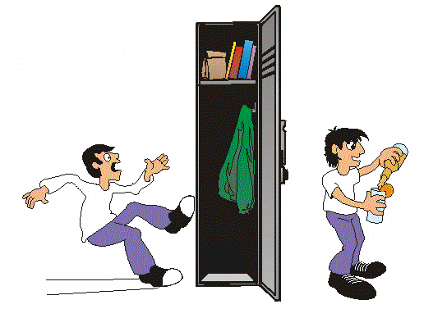
D E F I N I C I O N E S
¿ QUÉ ES UN ACCIDENTE?
UN EVENTO NO PLANEADO, POR LO GENERAL PREVISIBLE, QUE
RESULTA EN DAÑO A LAS PERSONAS, DAÑO A LA PROPIEDAD O
PERDIDA EN EL PROCESO.
¿ QUÉ ES UN INCIDENTE?
UN EVENTO QUE, BAJO CIRCUNSTANCIAS POCO DIFERENTES, SE
PUDO HABER CONVERTIDO EN ACCIDENTE.....(”YA MERITO.....”).
¿ QUÉ ES UNA INVESTIGACIÓN DE ACCIDENTE / INCIDENTE?
ES UN RECUENTO Y ANÁLISIS DE UN EVENTO NO DESEADO, CON
INFORMACIÓN BASADA EN UN DIAGNOSTICO COMPLETO, CON
LA EVALUACIÓN DE FACTORES Y CAUSAS INVOLUCRADAS.

Slide 5


OPORTUNIDADES DE LA INVESTIGACION DE
ACCIDENTES / INCIDENTES
EN LA PLANEACIÓN ESTRATEGICA DE LAS EMPRESAS, UN ACCIDENTE
REPRESENTA:
UNA DEBILIDAD EN SUS SISTEMAS DE ADMINISTRACIÓN PREVENTIVA Y
PRODUCTIVA.
UNA AMENAZA A SUS INTERÉSES LABORALES Y SOCIALES, ASÍ COMO
ECONOMICOS Y ÉTICOS.
PERO TAMBIÉN...
UNA OPORTUNIDAD POR CONTROLAR PÉRDIDAS FUTURAS, BAJO EL
FORTALECIMIENTO DE UNA ADECUADA CULTURA DE PREVENCIÓN.

Slide 6
MODELO DE F. BIRD
FALLAS DE LA
ADMINISTRACION
PROBLEMAS
REALES:
CAUSAS BASICAS
PELIGROS
SINTOMAS:
CAUSAS INMEDIATAS
ACONTECIMIENTO (CONTACTO)
- RIESGOS -
CAUSA(S) BASICA(S)
ACTOS Y CONDICIONES
SUBESTANDAR
GENTE - PROP.

Slide 7
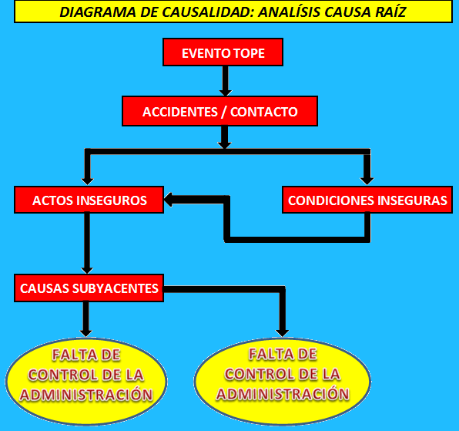

Slide 8
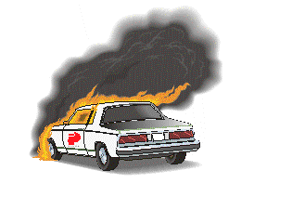
¿ QUÉ ES UN EVENTO TOPE ?
PÉRDIDAS / LESIONES CUYOS EFECTOS FINALES RESULTAN DE:
EVENTOS TOPE
INCENDIOS
COLAPSOS
FALLAS ESTRUCTURALES
EXPLOSIONES
DERRAMES
INUNDACIONES
FUGAS
POLITRAUMATISMOS
FRACTURAS
LACERACIONES
HERIDAS
ASFIXIA
INTOXICACIONES
QUEMADURAS
HEMORRAGIAS
MUERTE
AMPUTACIONES
MUERTE

Slide 9
ACCIDENTE: EVENTO NO DESEADO, QUE DÁ LUGAR A PÉRDIDAS
DE LA VIDA, LESIONES O MATERIALES, DAÑOS A LA PROPIEDAD O AL
MEDIO AMBIENTE. SU CARACTERISTICA FUNDAMENTAL ES QUE AFECTA
O CAMBIA LA FUNCIÓN DE LO QUE SE REALIZA O SE HACE. TIPOS DE
CONTACTOS:
GOLPEARSE CONTRA O SER GOLPEADO POR….
ATRAPAMIENTOS
CAÍDAS
ESFUERZO EXCESIVO
POSICIONES INCORRECTAS
MOVIMIENTOS REPETITIVOS
CONTACTO CON TEMPERATURAS EXTREMAS
CONTACTO CON ENERGÍAS
POSTURAS ESTATICAS / INCORRECTAS
INHALAR, ABSORBER O INGERIR
UNA SUBSTANCIA PELIGROSA

Slide 10
ACTO INSEGURO / CONDICIÓN: CIRCUNSTANCIAS QUE PRECEDEN
INMEDIATAMENTE AL CONTACTO (ACCIDENTE) TALES COMO PRÁCTICAS
Y/O CONDICIONE SUBESTÁNDARES.
ALGUNOS EJEMPLOS DE ACTOS INSEGUROS:
OPERAR EQUIPOS SIN AUTORIZACIÓN NO SEÑALAR O ADVERTIR
FALLA EN ASEGURAR ELIMINAR LOS DISPOSITIVOS DE SEGURIDAD
HACER INOPERANTES LOS DISPOSITIVOS DE SEGURIDAD
USAR EQUIPO DEFECTUOSO NO USAR E.P.P. HACER BROMAS
COLOCAR CARGAS INCORRECTAMENTE ALMACENAR INCORRECTAMENTE
LEVANTAR INCORRECTAMENTE POSTURAS INCORRECTAS
MANTTO A EQ. EN MOVIMIENTO NO SEGUIR PROCEDIMIENTOS

Slide 11
ACTO INSEGURO / CONDICIÓN: CIRCUNSTANCIAS QUE PRECEDEN
INMEDIATAMENTE AL CONTACTO (ACCIDENTE) TALES COMO PRÁCTICAS
Y/O CONDICIONE SUBESTÁNDARES.
ALGUNOS EJEMPLOS DE CONDICIONES INSEGURAS:
PROTECCIONES, GUARDAS O BARRERAS INADECUADAS
E.P.P. INADECUADO ESPACIOS LIMITADOS PARA DESENVOLVERSE
HERRAMIENTAS, EQUIPOS O MATERIALES DEFECTUSOS
ATMÓSFERAS EXPLOSIVAS O ÁCIDAS FALTA DE ORDEN Y LIMPIEZA
SISTEMAS DE ADVERTENCIA INADECUADOS RUIDO POLVOS
GASES HUMOS VAPORES FALTA DE ILUMINACIÓN
FALTA DE VENTILACIÓN CONDICIONES TERMICAS VIBRACIONES

Slide 12
CAUSAS BÁSICAS: SON LAS CAUSAS REALES O LAS “ENFERMEDADES
DETRÁS DE LOS SÍNTOMAS”; LAS RAZONES POR LAS QUE OCURREN LOS
ACTOS Y/O LAS CONDICIONES SUBESTÁNDARES. LAS CAUSAS BÁSICAS
AYUDAN A EXPLICAR EL POR QUÉ LAS PERSONAS REALIZAN PRÁCTICAS
SUBESTÁNDARES. SU ORIGEN ESTÁ EN EL HECHO DE QUE LAS PERSONAS
SEPAN, PUEDAN Y/O QUIERAN HACER SU TAREA.
EXISTE DOS FACTORES DE CAUSAS BÁSICAS:
FACTORES PERSONALES Y FACTORES DEL TRABAJO
CAPACIDAD FÍSICA/FISIOLÓGICA INADECUADA FALTA DE HABILIDAD
CAPACIDAD MENTAL/PSICOLÓGICA INADECAUADA
STRESS MENTAL O PSICOLÓGICO FALTA DE CONOCIMIENTOS
MOTIVACIÓN INAPROPIADA

Slide 13
CAUSAS BÁSICAS: SON LAS CAUSAS REALES O LAS “ENFERMEDADES
DETRÁS DE LOS SÍNTOMAS”; LAS RAZONES POR LAS QUE OCURREN LOS
ACTOS Y/O LAS CONDICIONES SUBESTÁNDARES. LAS CAUSAS BÁSICAS
AYUDAN A EXPLICAR EL POR QUÉ LAS PERSONAS REALIZAN PRÁCTICAS
SUBESTÁNDARES. SU ORIGEN ESTÁ EN EL HECHO DE QUE LAS PERSONAS
SEPAN, PUEDAN Y/O QUIERAN HACER SU TAREA.
EXISTE DOS FACTORES DE CAUSAS BÁSICAS:
FACTORES PERSONALES Y FACTORES DEL TRABAJO
LIDERAZGO Y SUPERVISIÓN INADECUADA INGENIERÍA INADECUADA
COMPRAS INADECUADAS MANTENIMIENTO INADECUADO
EQUIPO O HERRAMIENTA INADECUADA USO O DESGASTE
ESTÁNDARES/PROCEDIMIENTOS DE TRABAJO INADECUADOS O INEXISTENTES
ABUSO Y MALTRATO

Slide 15
FALTA DE
CONTROL DE LA
ADMINISTRACIÓN
FALTA DE
CONTROL DE LA
ADMINISTRACIÓN
CAUSAS RAÍZ: SI EL CONTROL DE FUNCIONES ESENCIALES DE
LA GERENCIA SON:
PLANIFICAR, ORGANIZAR, LÍDEREAR Y DIRIGIR.
EXISTEN TRES RAZONES COMUNES PARA QUE
LA FALTA DE CONTROL EXISTA:
SISTEMAS DE TRABAJO INADECUADOS
ESTÁNDARES O MÉTODOS INADECUADOS
CUMPLIMIENTOS INADECUADOS DE LOS ESTÁNDARES

Slide 16
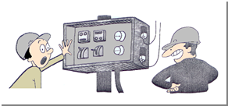
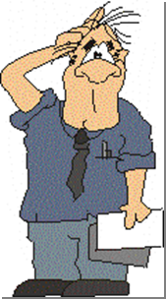
FALTA DE
CONTROL DE LA
ADMINISTRACIÓN
FALTA DE
CONTROL DE LA
ADMINISTRACIÓN
CAUSAS RAÍZ: SE DEBEN DE REFERIR A FALLAS ADMINISTRATIVAS DE
LOS PATRONES (LOS QUE ADMINISTRAMOS PROCESOS) DE MANERA
EXCLUSIVA. ESTO NO LLEVA DETERMINAR LOS ERRORES SE COMETEMOS AL
ADMINISTRAR PROCESOS Y QUE ESTAN RELACIONADOS DIRECTAMENTE CON
NUESTRO SISTEMA DE ADMINISTRACIÓN DE LA SEGURIDAD Y SALUD,
REFERIDOS A LAS 12 MEJORES PRACTICAS DE GESTIÓN:

Slide 17
SISTEMA DE ADMINISTRACIÓN DE LA SEGURIDAD Y SALUD,
LAS 12 MEJORES PRACTICAS DE GESTIÓN:
POLÍTICA DE DESARROLLO SUSTENTABLE
COMPROMISO DEL EQUIPO DIRECTIVO
LIDERAZGO DEL EQUIPO DIRECTIVO
DISCIPLINA OPERATIVA (ANÁLISIS Y PROCEDIMIENTOS DE TAREAS)
INSPECCIONES PLANEADAS Y MANTENIMIENTO
INVESTIGACIÓN DE ACCIDENTES / INCIDENTES Y SU DIFUSIÓN
OBSERVACIÓN DE TAREAS (STOP Y CICLOS DE TRABAJO)
PREPARACIÓN PARA EMERGENCIAS
REGLAS, ESTÁNDARES Y REGULACIONES; PERMISOS DE TRABAJO

Slide 18
SISTEMA DE ADMINISTRACIÓN DE LA SEGURIDAD Y SALUD,
LAS 12 MEJORES PRACTICAS DE GESTIÓN:
ENTRENAMIENTO DE CONOCIMIENTOS Y DESARROLLO DE HABILIDADES
(CAPACITACIÓN EFICAZ Y EFICIENTE)
EQUIPO DE PROTECCIÓN PERSONAL Y ESPECIAL
CONTROL DE LA SALUD E HIGIENE INDUSTRIAL
INGENIERÍA Y CONTROL DE CAMBIOS (TECNOLOGÍCOS Y DE PERSONAL)
PROMOCIÓN GENERAL A LA SEGURIDAD Y A LA SALUD
CONTRATACIÓN Y COLOCACIÓN
ADMINISTRACIÓN DE MATERIALES Y SERVICIOS
SELECCIÓN DE CONTRATISTAS

Slide 19
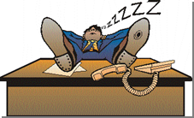
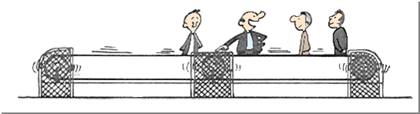
SISTEMA DE ADMINISTRACIÓN DE LA SEGURIDAD Y SALUD,
LAS 12 MEJORES PRACTICAS DE GESTIÓN:
METAS DE LA ORGANIZACIÓN
RECONOCIMIENTOS AL PERSONAL
SEGURIDAD FUERA DEL TRABAJO (EDUCACIÓN)
EVALUACIÓN DEL PROPIO SISTEMA DE ADMINISTRACIÓN DE
SEGURIDAD Y SALUD EN EL TRABAJO.

Slide 20
CONCEPTOS DE LA INVESTIGACION
¿ PORQUÉ HACER LA INVESTIGACION DE ACCIDENTES / INCIDENTES ?
PREVENCIÓN ES EL PROPÓSITO DE UNA INVESTIGACION.
UN ACCIDENTE / INCIDENTE DEBE INVESTIGARSE PARA:
DETERMINAR LO QUE REALMENTE PASÓ...
DETERMINAR LA CAUSA (S).
IDENTIFICAR HUELLAS DE ACTOS Y/O CONDICIONES DE INSEGURIDAD.
AUSENCIA O VIOLACION A REGLAS Y PROCEDIMIENTOS.
IDENTIFICAR ACCIONES Y PRACTICAS CORRECTIVAS.
DETERMINAR LA POSIBILIDAD DE NEGLIGENCIA.
MOSTRAR EL COMPROMISO DE ELIMINAR LAS CAUSAS DE ACCIDENTES.
DETERMINAR SI EL ACCIDENTADO RECIBIÓ UNA ATENCIÓN ADECUADA.
IDENTIFICAR LAS CAUSAS BASICAS DE ACCIDENTES / INCIDENTES.
IDENTIFICAR CAUSALIDADES A FIN DE QUE SE TOMEN ACCIONES
CORRECTIVAS Y PREVENTIVAS.
NOTIFICAR A LA S.T.P.S. LOS ACCIDENTES OCURRIDOS (CM-2A - 2B)
ENVIAR LA ST-7 AL I.M.S.S.
HACER UN ANÁLISIS DE LAS CAUSAS QUE OCASIONAN ACCIDENTES.
EN EL POCO PROBABLE CASO, TOMAR ACCIONES DISCIPLINARIAS.
PROTEGER LA INTEGRIDAD Y SALUD DE TODO EL PERSONAL.
MEJORAR EL COMPORTAMIENTO DE LA SEGURIDAD EN EL TRABAJO.

Slide 21
¿ QUIÉN DEBE CONDUCIR
LAS INVESTIGACIONES DE ACCIDENTES ?
PARA PREVENIR FUTUROS ACCIDENTES, QUIEN SEA EL LÍDER DIRECTO Y
SUPERVISOR DEL ACCIDENTADO(S), CONJUNTAMENTE CON PERSONAL DE
SEGURIDAD Y MEDICINA DEL TRABAJO, C. S. H. Y PERSONAL EXPERTO
INTERNO O EXTERNO, DE SER NECESARIO, DEBEN SER RESPONSABLES POR
CONDUCIR LA INVESTIGACIÓN: T R A B A J O E N E Q U I P O.
SIMILAR A UN PLAN DE EMERGENCIA, LOS INVESTIGADORES DEBEN
RECIBIR INSTRUCCIÓN EN INVESTIGACIÓN DE ACCIDENTES Y CONOCER
LOS PASOS PARA DIRIGIR EL ANÁLISIS PROFUNDO DE LOS MISMOS.
EL PLAN DEBE IDENTIFICAR CLARAMENTE:
QUIÉN SERÁ EL EQUIPO DE INVESTIGADORES…?
QUÉ FORMATOS EMPLEARÁN…?
QUÉ HARA CADA PARTICIPANTE EN LA INVESTIGACIÓN…?
QUÉ SE DEBE INFORMAR DEL ACCIDENTE…?
QUIÉN DEBE RECIBIR INFORMES Y NOTIFICACIONES…?
QUÉ RECURSOS ESTÁN DISPONIBLES (PERSONAL, EQUIPO, ETC.)…?
QUÉ PROCEDIMIENTO SE DEBE SEGUIR…?

Slide 22
¿ QUÉ ACCIDENTES / INCIDENTES SE
DEBEN INVESTIGAR ?
SE INVESTIGAN LOS QUE TIENEN POTENCIAL DE CAUSAR LESIÓN O
PÉRDIDA –PRÁCTICAMENTE TODOS...-
LA PROFUNDIDAD A QUE UN ACCIDENTE / INCIDENTE SE INVESTIGA
ESTARÁ REFERIDA POR SU CAUSALIDAD, SU SEVERIDAD Y EL POTENCIAL
DE OCURRENCIA (FRECUENCIA).
SE DEBEN INVESTIGAR:
LOS QUE REQUIEREN ATENCIÓN MÉDICA Y/O PRIMEROS AUXILIOS.
LOS QUE OCURREN CON PERDIDA DE TIEMPO, ENFERMEDAD
PROFESIONAL Y, OBVIAMENTE LAS FATALIDADES.
LOS QUE OCASIONARON O PUEDAN OCASIONAR DAÑOS A LA
PROPIEDAD Ó DAÑO AL EQUIPO, PÉRDIDAS DE LA PRODUCCIÓN E
INSTALACIONES, POR CUALQUIER CIRCUNSTANCIA.

Slide 23



PROCESO DE INVESTIGACIÓN
EL PROCESO DE INVESTIGAR UN ACCIDENTE CONTEMPLA LA RECOLECCIÓN
DE EVIDENCIAS Y ANALIZAR LAS RECOMENDACIONES DICTAMINADAS EN
INFORMES ANTERIORES.
LOS PASOS INCLUYEN:
PREPARACIÓN DE MATERIALES / EQUIPO.
VISITA AL SITIO
CONDUCCION DE ENTREVISTAS
EXÁMEN FÍSICO
RECOLECCIÓN DE EVIDENCIAS
ANÁLISIS DE EVIDENCIAS
PREPARACIÓN DEL INFORME

Slide 24
¿QUÉ ACTITUD SE DEBE TOMAR CON
RESPECTO A LA INVESTIGACIÓN?
EL INVESTIGADOR(S) SE DEBE SER SINCERO, IMPARCIAL Y CONOCEDOR
(EN CUANTO A LAS TÉCNICAS DE CONDUCIR UNA INVESTIGACIÓN DE
ACCIDENTE). ES IMPORTANTE QUE EL INVESTIGADOR MUESTRE
CONOCIMIENTO, BUEN JUICIO Y DIPLOMACIA. MUCHO DEL ÉXITO DE
LA INVESTIGACIÓN DEPENDE DE LA ACTITUD DEL INVESTIGADOR, SU
CONOCIMIENTO DEL PERSONAL DEL PROCESO Y MÉTODO DE
COMUNICACIÓN.
PUNTOS A CONSIDERAR:
SU EXPERIENCIA Y HABILIDADES.
EVITE SALTAR PASOS Y LLEGAR INMEDIATAMENTE A LAS CONCLUSIONES
(“NO CONTESTE EL TELÉFONO SIN QUE TIMBRE”).
EN LAS ENTREVISTAS USE TONO DE VOZ APROPIADO.
CONSIDERE SU COMUNICACIÓN NO VERBAL ( EXPRESIONES FACIALES
POSTURAS, ACCIONES ).
SU COMPORTAMIENTO PROFESIONAL REPRESENTA LA CULTURA DE LA
EMPRESA: SEA ATENTO, ABIERTO, HONRADO, FRANCO Y NUNCA
AMENAZANTE.

Slide 25
Todas las lesiones y accidentes deberán informarse y ser investigados.
Aprender de ellos
Descubrir las Causas Raíz…
Mejorar nuestros procedimientos
Conocer mejor nuestras operaciones
Prevenir accidentes en áreas similares
Hacer algo para evitar que vuelvan a suceder
¿Qué me toca hacer a mi…?
Reportar toda lesión y accidente, por pequeño que parezca
Participar en la investigación.

Slide 26
Axioma: verdad evidente.
  "Los accidentes y/o incidentes en los procesos son el resultado de las Fallas del Sistema de Administración"
GRACIAS… !!!!
POR SU ATENCIÓN Y PARTICIPACIÓN.
Enrique_Alejandri@penoles.com.mx

